Slide 1
Литература
7
Класс
Тема: Низамиддин Алишер Навои. «Смятение праведных»

Slide 2
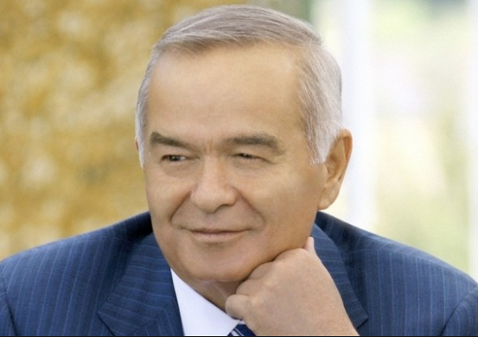
Алишер Навои
«Если мы эту великую
личность будем считать святой,
то он святее святых,
если будем говорить,
что он мыслитель,
то – мыслитель из всех
мыслителей, если скажем
что он поэт,
то тогда он султан всех поэтов»

Slide 3
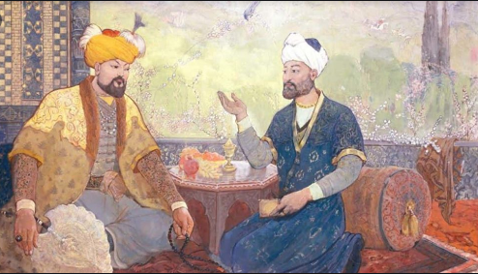
Алишер Навои
Алишер Навои – выдающийся поэт Востока, философ, государственный деятель тимуридского Хорасана. Его литературное наследие велико и многогранно: более 30 сборников стихов, крупных поэм, прозаических сочинений и научных трактатов.

Slide 4
Литературное наследие
Известно 3150 его произведений в жанре газели, включенных в диваны на чагатайском языке и фарси. «Сокровищница мыслей» - поэтический свод, включающий четыре дивана, соответствующих четырём периодам жизни поэта: «Диковины детства», «Редкости юности», «Диковины средних лет», «Назидания старости».
1

Slide 5
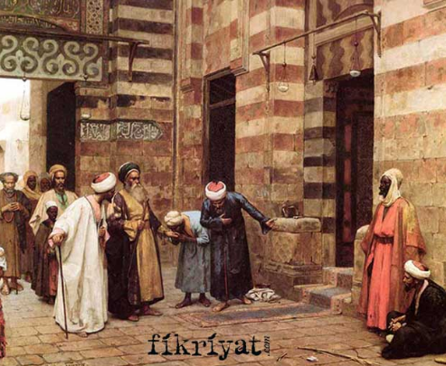
Поэма – «Смятение праведных»
«Смятение праведных» -
первая поэма цикла.
Я славлю жемчуг слова! Ведь оно
Жемчужницею сердца рождено.
Коль слово жаром Истины горит,
Оно и камень в воду превратит.

Slide 6
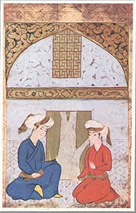
Поэма – «Смятение праведных»
Первая поэма цикла, произведение дидактико - философского толка. Она состоит из 64 глав, в которых затрагиваются вопросы религии, морали и нравственности. В поэме обличаются феодальные распри, жестокость государственных вельмож, произвол беков, лицемерие шейхов. Поэт страстно утверждает идеалы справедливости.

Slide 7
Поэма – «Смятение праведных»
В центре поэмы находится описание общественно – политического строя, царящего в Хорасана и Мавераннахре во второй половине XV в., всесторонне раскрыт его антигуманистический характер, осуждение несправедливости феодальных отношений, бесправия и невежества, гнета и насилия. Поэт выразил мысли о мерах, способствующих улучшению общества, претворению чаяний народа в жизнь. Он проявил большое гражданское мужество обратившись к шаху:

Slide 8
Поэма – «Смятение праведных»
…Склоняется перед тобой народ,
Покорно он твоих велений ждёт…
…Но сам пред ним ты
немощен и слаб,
Ты сам – его творение и раб.
Как все, ты – прах и обречён
земле,
Как все, ты – сгусток тьмы,
не свет во мгле…

Slide 9
Поэма – «Смятение праведных»
Алишер Навои в поэме выступает как гуманист и активный борец за справедливость. Так же поэт порицает духовенство и лицемерных шейхов, феодалов, безнаказанно грабящих страну. Поэма «Смятение праведных», помимо нескольких глав, входящих во вступление, состоит из двадцати бесед и относящихся к каждой из них поэтических рассказов. Излагая свои мысли по какой – либо животрепещущей теме, Навои во всех беседах предстаёт перед читателем как философ – мыслитель, мудрый политик и наставник.

Slide 10
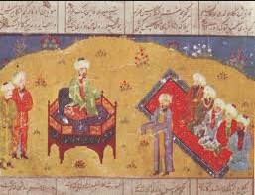
Поэма – «Смятение праведных»
В одной из бесед он пишет:
О, устремленный к Истине всегда,
Согнувшийся под ношею труда!
Служа добру, пылинкой ты взлетишь,
Глаза высокомерья ослепишь…
…Ты неуклонно путь свой проходи,
И в скромности достоинство блюди…

Slide 11
Поэма – «Смятение праведных»
Поэт высоко оценивает роль воспитания и соблюдения нравственных норм во взаимоотношениях людей, в духовном совершенствовании личности. Верность делу народа, дружба, братство, скромность, правдивость и добросовестность, щедрость и трудолюбие, высокая и чистая любовь, преданность науке и просвещению – все эти идеалы силой таланта Навои были воплощены в его бессмертных творениях.

Slide 12
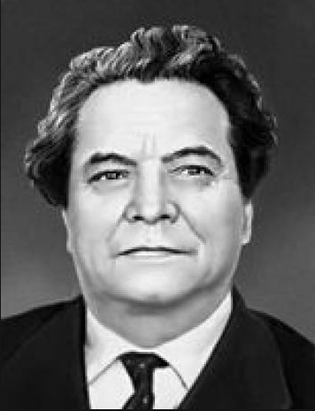
Светоч духовности
В 1941 году узбекский писатель Муса Ташмухамедов написал роман «Алишер Навои». В 1947 году в Узбекистане был снят фильм «Алишер Навои»

Slide 13
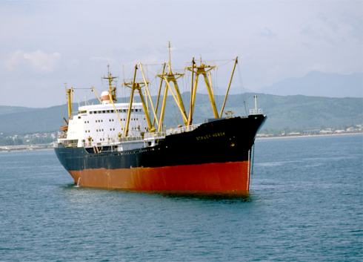
Светоч духовности
В честь Навои назван город в Узбекистане. В 1970 году в состав Дальневосточного морского пароходства вошло судно, носящее имя Алишера Навои.

Slide 14
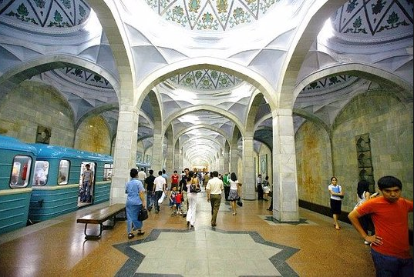
Светоч духовности
В Ташкенте есть «Театр оперы и балета имени Навои», проспект Алишера Навои, станция метро «Алишера Навои». В стенах зала станций метро установлено панно из сюжетов «Хамсы» и барельеф Навои. Национальная библиотека Узбекистана носит имя Алишера Навои.

Slide 15
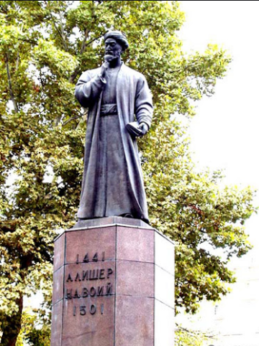
Светоч духовности
В честь Навои назван Государственный музей литературы Академии наук Республики Узбекистан и Самаркандский государственный университет. В мире несколько памятников поэту: в Москве, Навои, Ташкенте, Самарканде.

Slide 16
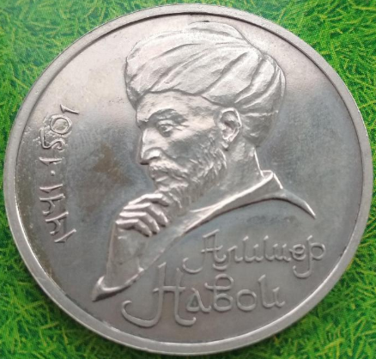
Светоч духовности
В 1991 году к 550 – летию поэта был выпущен советский юбилейный рубль с изображением Алишера Навои.

Slide 17
Светоч духовности
Алишер Навои – духовный выразитель независимости. В одном из крупнейших культурно – интеллектуальных и научно – исследовательских центров мира – библиотеке Конгресса Соединённых Штатов Америки состоялся международный симпозиум «Алишер Навои и его влияние на культурное развитие народов.

Slide 18
Викторина по творчеству А. Навои
Тесты
1. Вершина поэтического творчества А. Навои. Назовите произведение.
2. Назовите город, в котором Навои совершенствовал свои знания в разных медресе.

Slide 19
Викторина по творчеству А. Навои
3. Из скольких поэм состоит «Пятерица»? Назовите по порядку.
4. Назовите классика персидско – таджикской поэзии, друга и наставника А. Навои.

Slide 20
Викторина по творчеству А. Навои
5. Назовите поэта, основателя жанра «Пятерица».
6. Назовите город в Хорасане, где поэт был правителем во время ссылок.

Slide 21
Викторина по творчеству А. Навои
7. Назовите город, где родился А. Навои.
8. Какие посты занимал Навои при дворе султана Хусейна Байкары?

Slide 22
Викторина по творчеству А. Навои
9. Назовите самую любимую игру Алишера Навои.
10. Назовите поэта, ученого, филолога, переводчика, который переводил лирику А. Навои на русский язык?

Slide 23
Задания
С чем сравнивает Алишер Навои слово?
Какая речь радует поэта?
Что означает благопристойность в понимании А. Навои?
Что такое, по мнению А. Навои, правдивость? Какие главные два свойства заключены в ней?

